Slide 1
45-3
These materials are by the Kongki Ka Project and are made available to you under the terms of the Creative Commons Attribution ShareAlike license 4.0.
You have permission to share and redistribute these materials in any format and to make reasonable revisions and adaptations of this translation, provided that:
You include the above licence and source information.
If you redistribute these materials or create derivatives, you must distribute your contributions under the same license as the original.
The Holy Bible, Berean Standard Bible, BSB is produced in cooperation with Bible Hub, Discovery Bible, OpenBible.com, and the Berean Bible Translation Committee. This text of God's Word has been dedicated to the public domain.
Tibetan text is from the Central Tibetan Bible translation by Central Asia Publishing. Used by permission
Notes:
Checked Kham
45 Empty Tomb
1. Empty Tomb - Matt 28:1-8, 11-15; Mark 16:1-11; Luke 24:1-11 (Left Top)
2. Mary Magdalene meets Jesus - John 20:1-18 (Right Top)
3. Road to Emmaus - Luke 24:13-35 (Right Bottom)
4. Jesus & Disciples - Matt 28:16-20; Mrk 16:14-19; Luke 24:36-49; John 20:24-31
(Left Bottom)
5. Sea of Galilee - John 21:1-25 (Center)

Slide 2
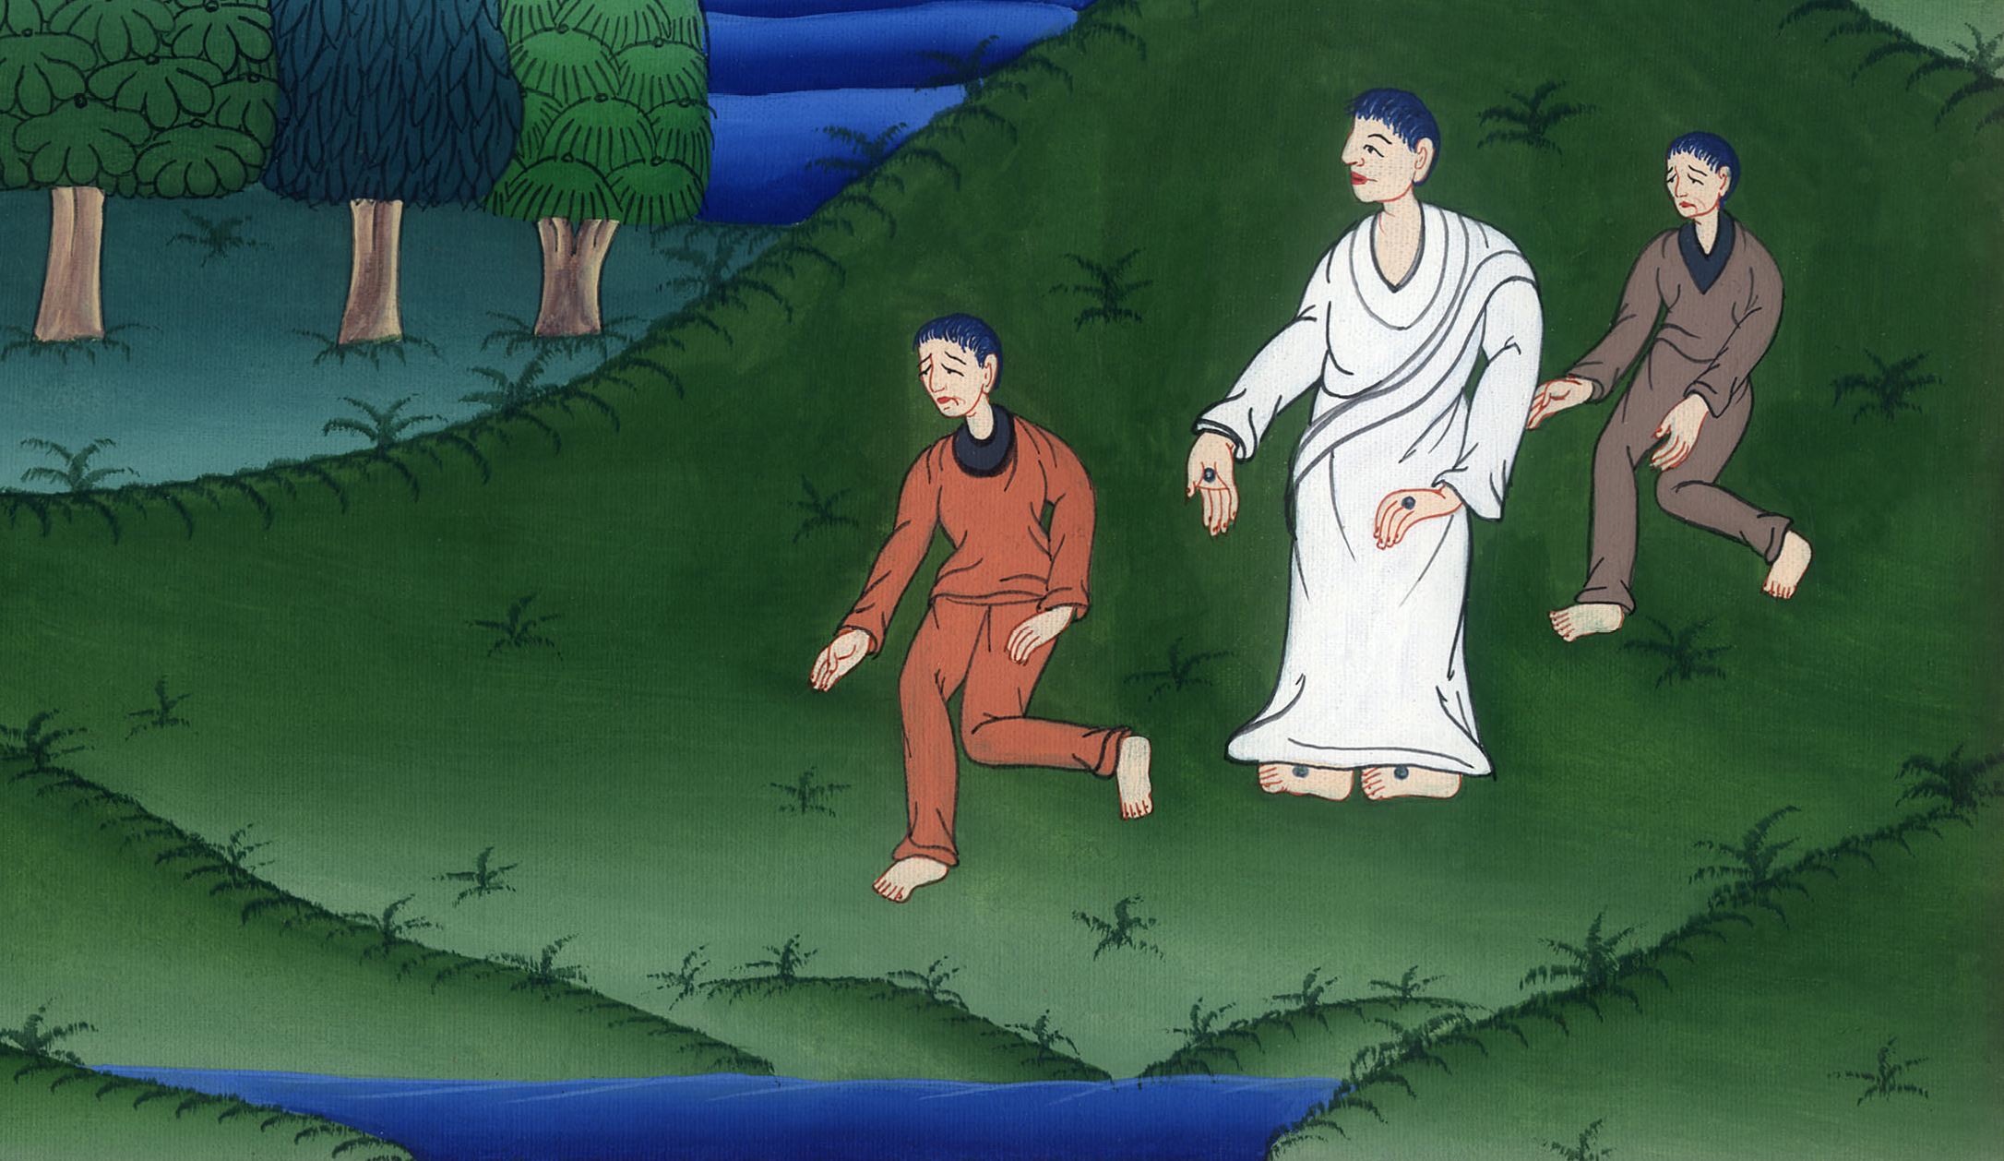
ལུ་ཀཱ 24
གཙོ་བོ་ཡེ་ཤུས་ཉེ་གནས་གཉིས་ལ་མངོན་པར་མཛད་པ།

Slide 3
Road to Emmaus - Luke 24:13-35
ལུ་ཀཱ 24
གཙོ་བོ་ཡེ་ཤུས་ཉེ་གནས་གཉིས་ལ་མངོན་པར་མཛད་པ།

Slide 4
ལུ་ཀཱ 24
གཙོ་བོ་ཡེ་ཤུས་ཉེ་གནས་གཉིས་ལ་མངོན་པར་མཛད་པ།
This work is licensed under a Creative Commons Attribution-ShareAlike 4.0 International License

Slide 5
13That same day two of them were going to a village called Emmaus, about seven miles (11 kilometres) from Jerusalem.
ལུ་ཀཱ 24:13
ཉིན་དེ་རང་ལ་ཁོ་ཚོ་ནས་མི་གཉིས་ཡེ་རུ་ཤ་ལེམ་ནས་རྒྱང་ཐག་སྤྱི་ལེ་བཅུ་གཅིག་ཙམ་ཡོད་པའི་ཨེ་མ་ཨུ་ཞེས་པའི་གྲོང་གསེབ་ལ་འགྲོ་སྐབས།

Slide 6
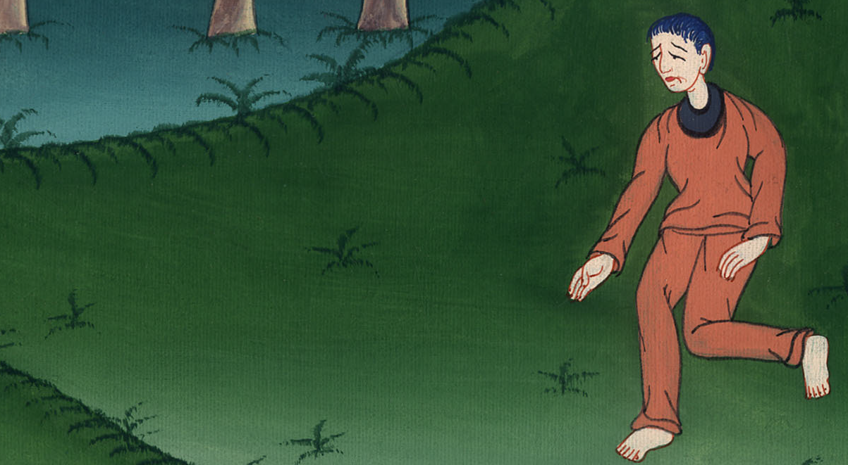
ལུ་ཀཱ 24:13

Slide 7
14They were talking with each other about everything that had happened.
14ཁོ་ཚོས་གང་བྱུང་བ་ཐམས་ཅད་ཀྱི་སྐོར་ལ་གཏམ་གླེང་བྱེད་པ་དང༌།

Slide 8
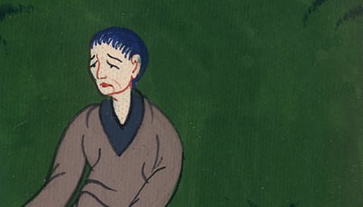
ལུ་ཀཱ 24:14

Slide 9
15And as they talked and deliberated, Jesus Himself came up and walked along with them. 16But their eyes were kept from recognizing Him.
15དེའི་དུས་སུ་ཡེ་ཤུ་རང་ཉིད་ཉེ་བར་བྱོན་ཏེ་ཁོ་ཚོ་དང་མཉམ་དུ་ཕེབས། 16ཁོ་ཚོ་མིག་བསྒྲིབས་པ་ལྟར་གྱུར་བས་ཁོང་མཐོང་ན་ཡང་སུ་ཡིན་པ་མ་ཤེས།

Slide 10
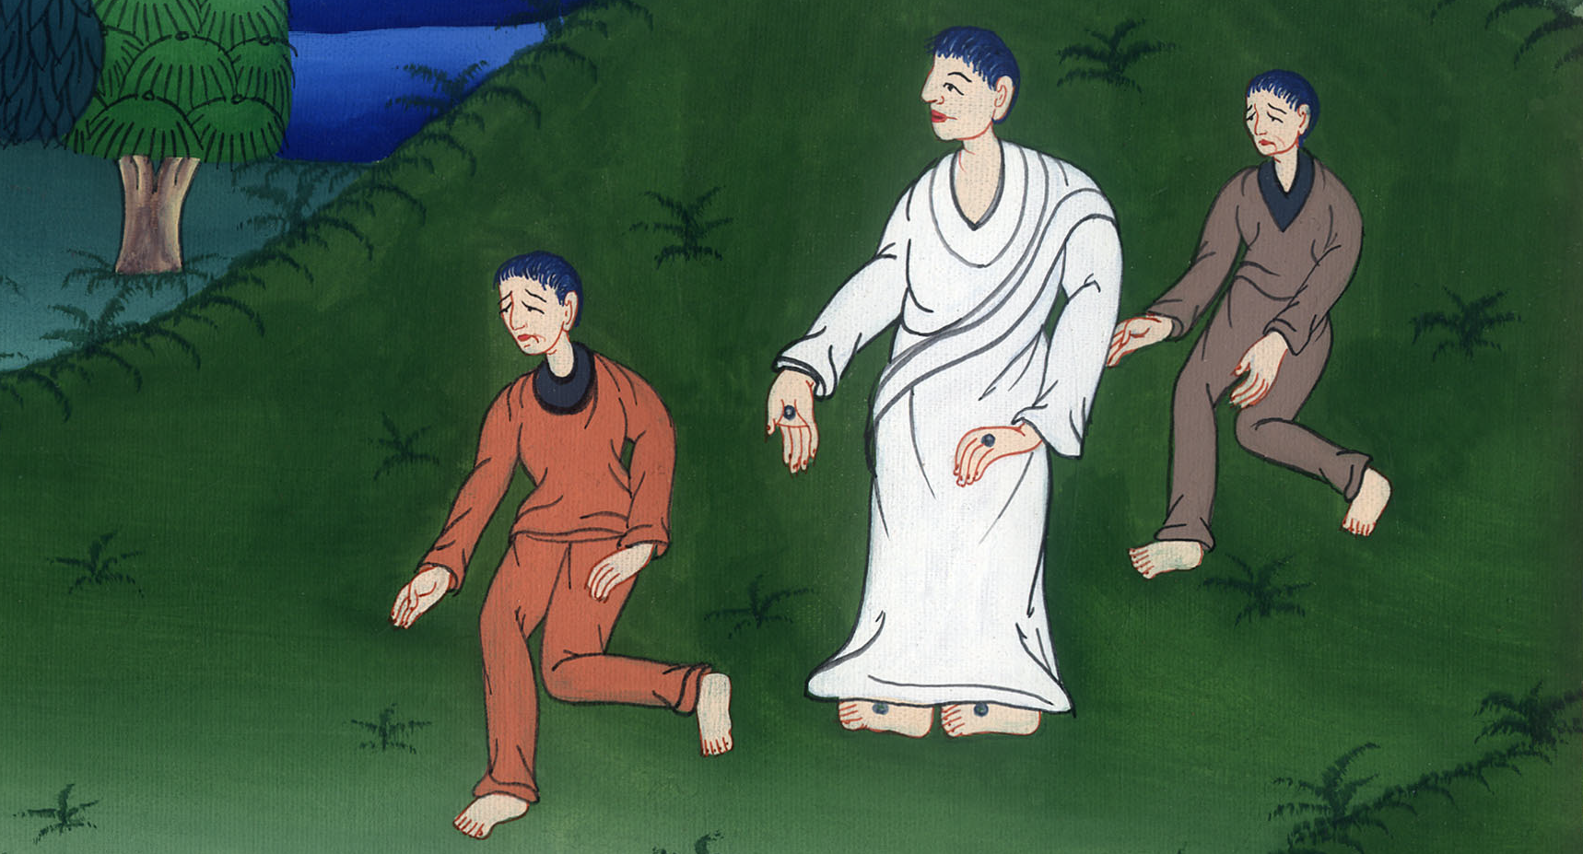
ལུ་ཀཱ 24:15,16

Slide 11
17He asked them, “What are you discussing so intently as you walk along?”
They stood still, with sadness on their faces.
17ཡང་ཁོང་གིས་ཁོ་ཚོར་“ཁྱེད་ཚོ་ལམ་ལ་འགྲོ་དུས་གཏམ་གླེང་ཅི་བྱེད་”ཅེས་གསུངས་པས་ཁོ་ཚོའི་གདོང་ལ་སྐྱོ་བའི་ཉམས་ཤིག་ཤར་ནས་བསྡད།

Slide 12
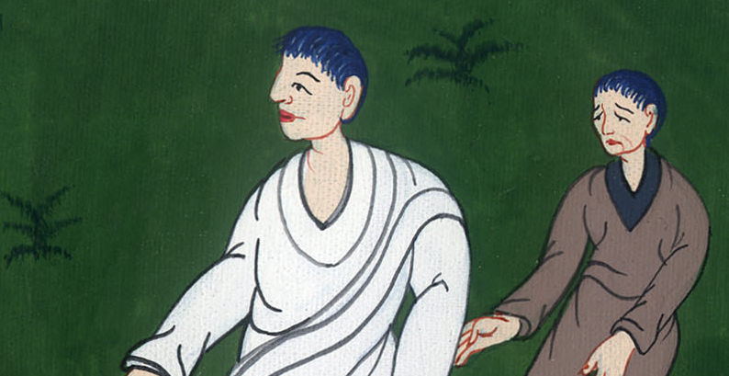
ལུ་ཀཱ 24:17

Slide 13
18One of them, named Cleopas, asked Him, “Are You the only visitor to Jerusalem who does not know the things that have happened there in recent days?”
18ལན་དུ་ཁོ་གཉིས་ལས་ཀཱ་ལི་ཨོ་ཕཱ་ཟེར་མཁན་གཅིག་གིས་ཁོང་ལ་“ཡེ་རུ་ཤ་ལེམ་གྱི་མཇལ་མཁན་རྣམས་ལས་ཁྱེད་གཅིག་པུས་དེང་སང་གང་བྱུང་བ་མི་ཤེས་པ་ཡིན་ནམ་”ཞེས་སྨྲས།

Slide 14
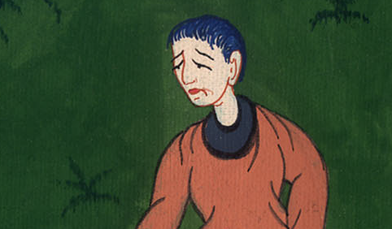
ལུ་ཀཱ 24:18

Slide 15
19“What things?” He asked.
“The events involving Jesus of Nazareth,” they answered. “This man was a prophet, powerful in speech and action before God and all the people.
19ཡང་ཡེ་ཤུས་“གང་བྱུང་”ཞེས་གསུངས་པས་ཁོ་ཚོས་ཁོང་ལ་“ན་ཙ་རེལ་པ་ཡེ་ཤུ་ལ་གང་བྱུང་བའི་སྐོར་ནི། ཁོང་དཀོན་མཆོག་དང་མི་ཐམས་ཅད་ཀྱི་མདུན་དུ་འཕྲིན་ལས་དང་བཀའ་ལ་ནུས་མཐུ་དང་ལྡན་པའི་ལུང་སྟོན་པ་ཞིག་ཡིན་ལ།

Slide 16
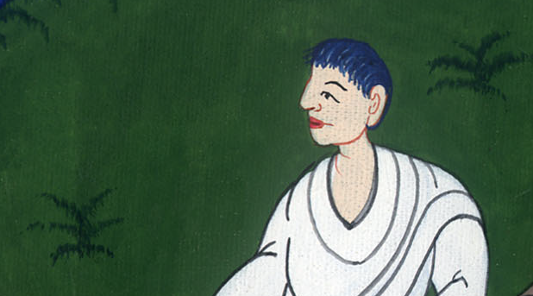
ལུ་ཀཱ 24:19

Slide 17
20Our chief priests and rulers delivered Him up to the sentence of death, and they crucified Him.
20བླ་ཆེན་དང་ང་ཚོའི་དཔོན་རིགས་ཀྱིས་ཁོང་ལ་སྲོག་ཁྲིམས་གཏོང་བའི་ཕྱིར་པི་ལ་ཏུ་ལ་གཏད་ནས་རྒྱང་ཤིང་སྒང་ལ་བསད།

Slide 18
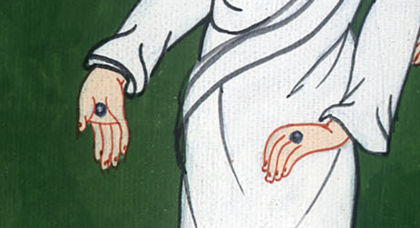
ལུ་ཀཱ 24:20

Slide 19
21But we were hoping He was the One who would redeem Israel. And besides all this, it is the third day since these things took place.
21ཡི་སི་ར་ཨེལ་གྱི་སྐྱབས་མཛད་མཁན་ཁོང་ཡིན་པ་དེ་ང་ཚོས་རེ་བ་བྱས། མ་ཟད་བྱ་བ་དེ་ཐམས་ཅད་བྱུང་ནས་ཉི་མ་གསུམ་སོང་བ་ལ།

Slide 20
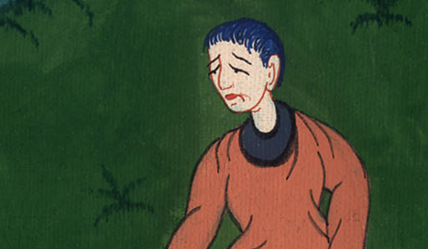
ལུ་ཀཱ 24:21

Slide 21
22Furthermore, some of our women astounded us. They were at the tomb early this morning, 23but they did not find His body.
22ཡང་ང་ཚོའི་ནང་ནས་བུད་མེད་ཁ་ཤས་ཀྱིས་ང་ཚོར་ཡ་མཚན་སྐྱེད་དུ་བཅུག གང་ལགས་ཟེར་ན། དེ་རིང་ཞོགས་པ་ཉི་མ་ཤར་ཙམ་ལ་ཁོ་ཚོ་དུར་ཁང་ལ་འགྲོ་སྐབས། 23ཁོང་གི་སྐུ་ཕུང་མ་རྙེད།

Slide 22
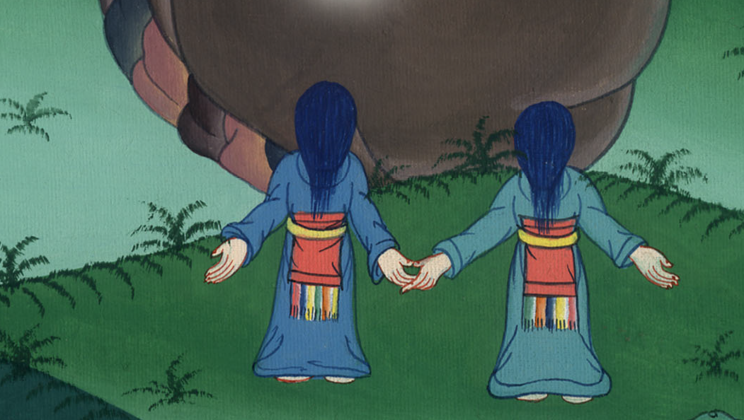
ལུ་ཀཱ 24:22

Slide 23
They came and told us they had seen a vision of angels, who said that Jesus was alive.
དེ་ནས་ཁོ་ཚོ་ཡོང་ནས་ང་ཚོ་ལ་དཀོན་མཆོག་གི་ཕོ་ཉ་ཡིས་ང་ཚོར་ཁོང་གསོན་པོ་ཡིན་ཞེས་གསུངས་པའི་ཞལ་གཟིགས་མཐོང་བྱུང་ཞེས་ཟེར།

Slide 24
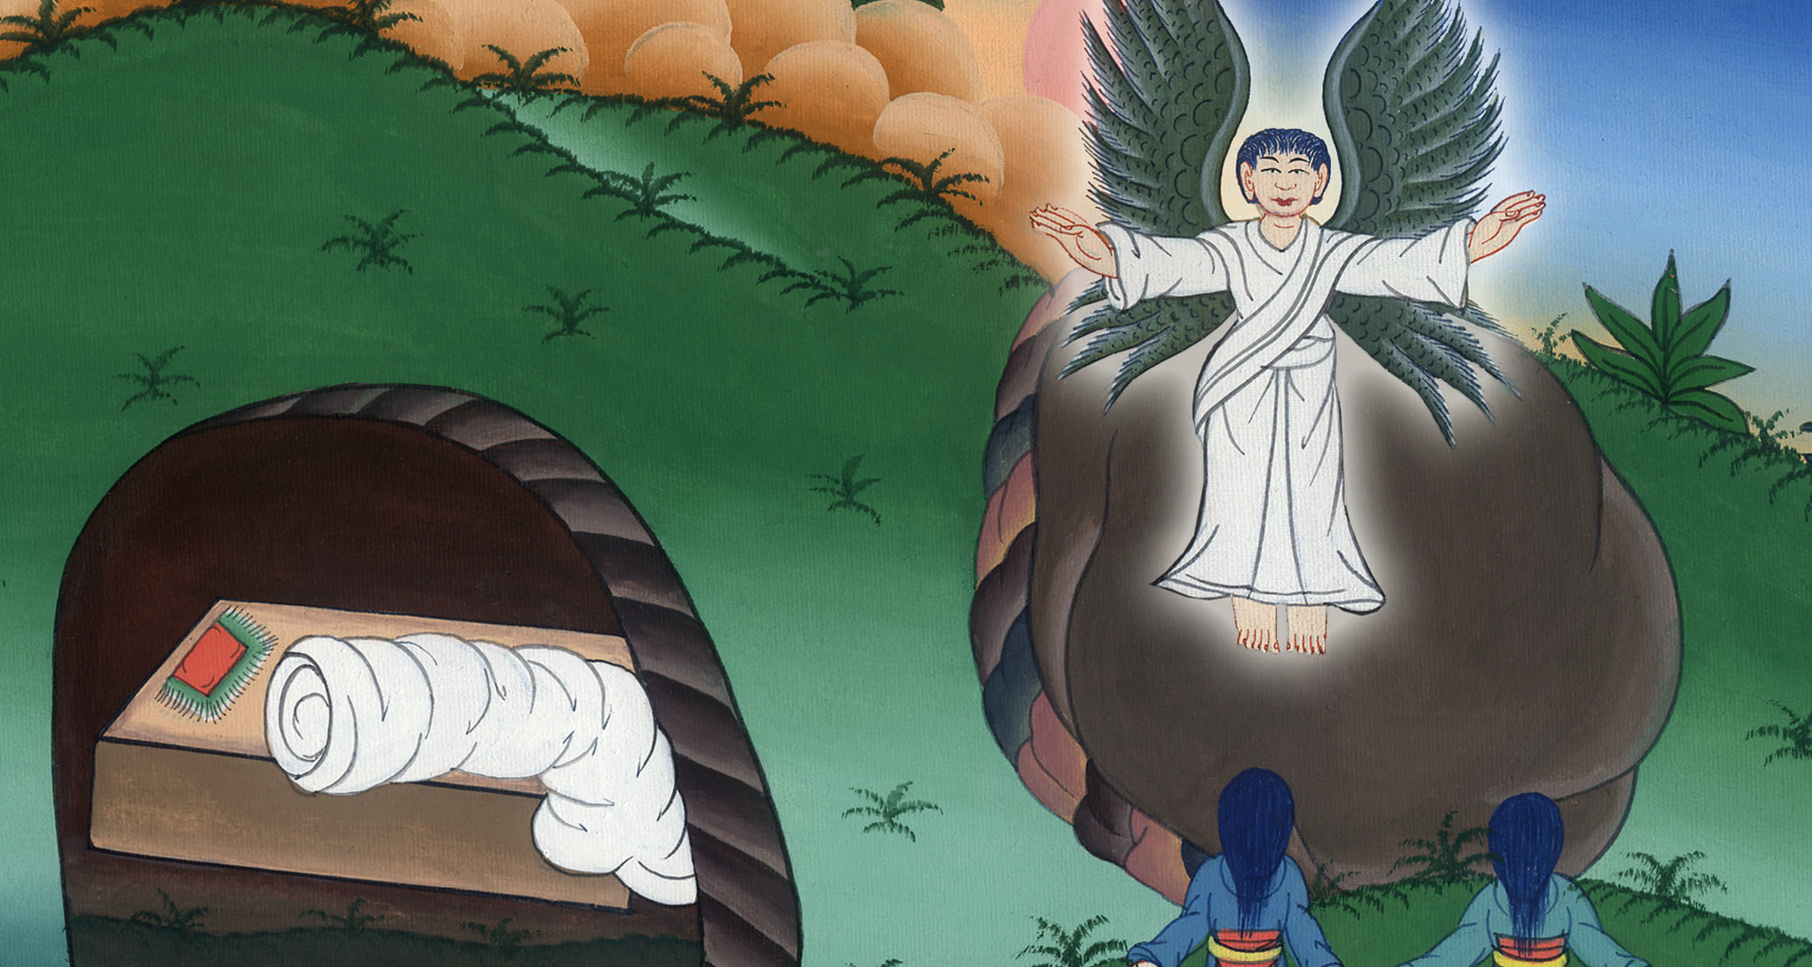
ལུ་ཀཱ 24:23

Slide 25
24Then some of our companions went to the tomb and found it just as the women had described. But Him they did not see.”
24ང་ཚོ་དང་མཉམ་དུ་ཡོད་པ་ཁ་ཅིག་གིས་དུར་ཁང་ལ་ཕྱིན་ནས་བུད་མེད་ཀྱིས་བཤད་པ་ལྟར་མཐོང༌། འོན་ཀྱང་ཁོང་མཐོང་མ་བྱུང་”ཞེས་བཤད།

Slide 26
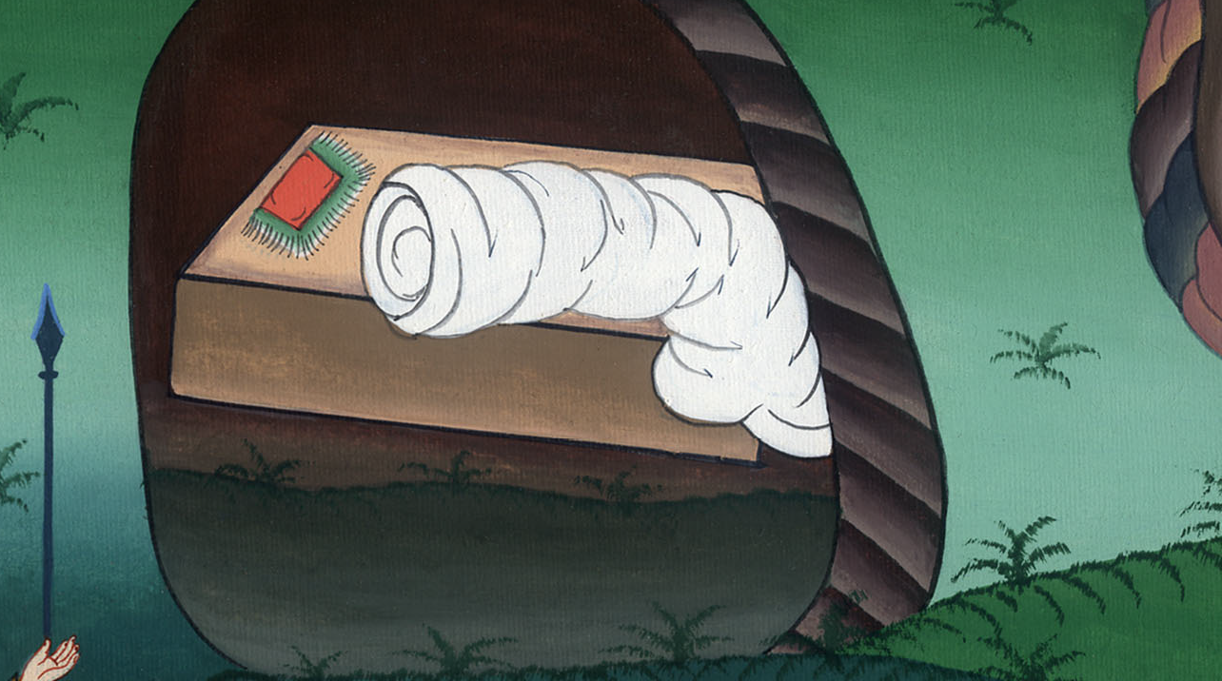
ལུ་ཀཱ 24:24

Slide 27
25Then Jesus said to them, “O foolish ones, how slow are your hearts to believe all that the prophets have spoken! 26Was it not necessary for the Christ to suffer these things and then to enter His glory?”
25ཡང་ཁོང་གིས་ཁོ་ཚོར་“ལུང་སྟོན་པ་རྣམས་ཀྱིས་གང་གསུངས་པ་ཐམས་ཅད་ལ་ཡིད་ཆེས་དཀའ་བ་བླུན་པོ་ཁྱོད་རྣམས། 26སྐྱབས་མགོན་མཱ་ཤི་ཀ་སྡུག་བསྔལ་དེ་ལྟར་མྱོང་ནས་ཁོང་གི་གཟི་བརྗིད་ལ་ཞུགས་མི་དགོས་སམ་”ཞེས་གསུངས།

Slide 28
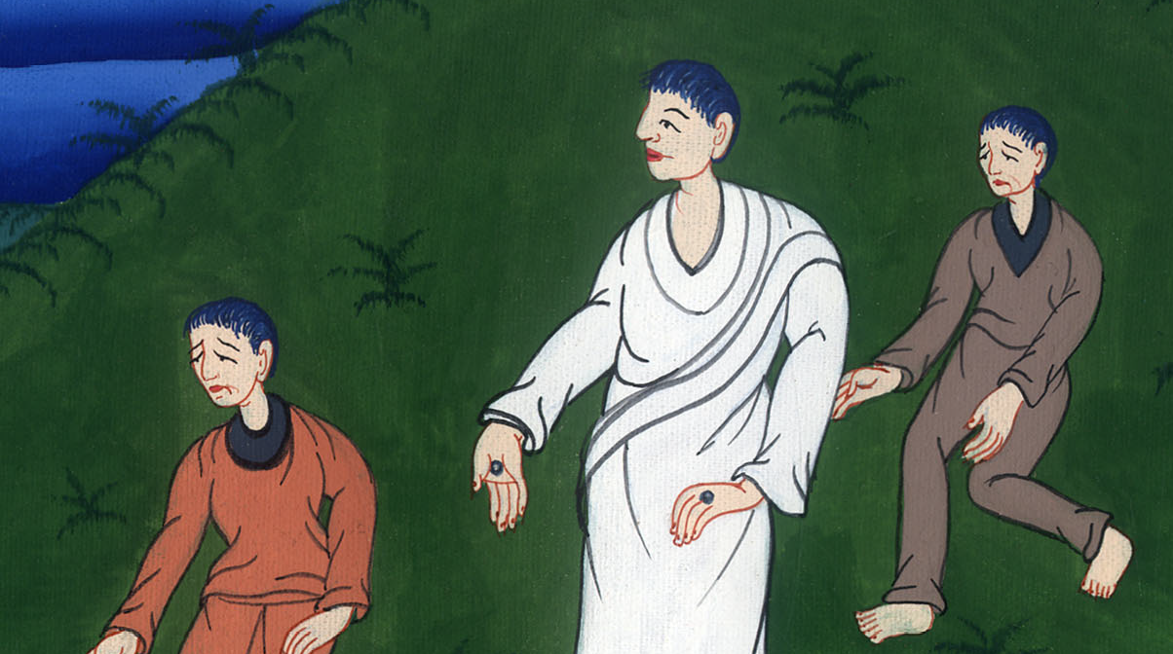
ལུ་ཀཱ 24:25,26

Slide 29
27And beginning with Moses and all the Prophets, He explained to them what was written in all the Scriptures about Himself.
27དེ་ནས་ལུང་སྟོན་པ་མོ་ཤེ་ཡི་མདོ་ནས་བཟུང་དང་ལུང་སྟོན་པ་གཞན་རྣམས་ཀྱི་མདོ་རེ་རེ་བཞིན་ཁོང་གི་སྐོར་ལ་གང་བྲིས་པ་ཁོ་ཚོར་གསལ་སྟོན་མཛད།

Slide 30
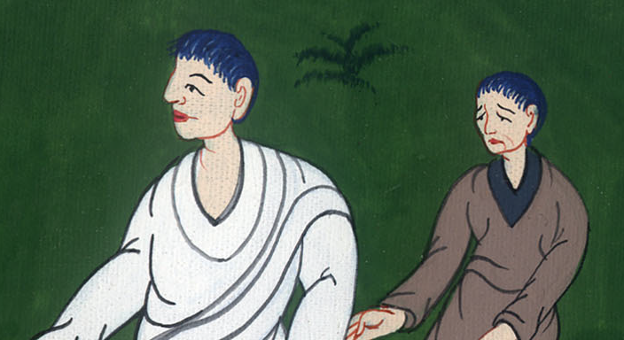
ལུ་ཀཱ 24:27

Slide 31
28As they approached the village where they were headed, He seemed to be going farther.
28ཁོ་ཚོ་འགྲོ་སའི་གྲོང་གསེབ་དང་ཉེ་བར་སླེབས་སྐབས་ཁོང་ད་དུང་ཕར་ལ་ཕེབས་པའི་ཚུལ་མཛད།

Slide 32
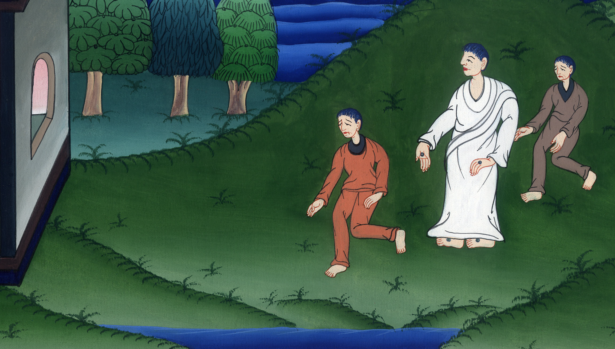
ལུ་ཀཱ 24:28

Slide 33
29But they pleaded with Him, “Stay with us, for it is nearly evening and the day is almost over.”
So He went in to stay with them.
29འོན་ཀྱང་མི་དེ་ཚོས་“ཕྱི་དྲོ་ཡིན་ཏེ་ཉི་མ་ནུབ་ལ་ཉེ་བས་ང་ཚོ་དང་མཉམ་དུ་བཞུགས་རོགས་”ཞེས་ནན་གྱིས་ཞུས། ཁོང་ཁོ་ཚོ་དང་མཉམ་དུ་བཞུགས་པའི་ཕྱིར་གནས་ཁང་ནང་ལ་ཕེབས།

Slide 34
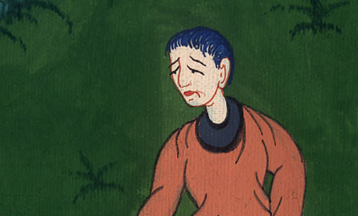
ལུ་ཀཱ 24:29

Slide 35
30While He was reclining at the table with them, He took bread, spoke a blessing and broke it, and gave it to them.
30ཁོ་ཚོ་དང་མཉམ་དུ་ཅོག་ཙེར་བཞུགས་ཚེ་ཡེ་ཤུས་བག་ལེབ་ཕྱག་ཏུ་བསྣམས་ཤིང༌། དཀོན་མཆོག་ལ་བཀའ་དྲིན་ཆེ་ཞུས་རྗེས་དུམ་བུར་བགོས་ནས་ཁོ་རྣམས་ལ་གནང༌།

Slide 36
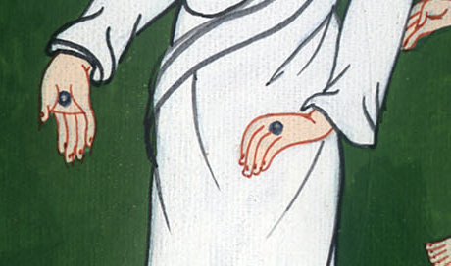
ལུ་ཀཱ 24:30

Slide 37
31Then their eyes were opened and they recognized Jesus—and He disappeared from their sight.
31དེ་ནས་ཁོ་ཚོའི་མིག་ཕྱེ་ནས་ཁོང་སུ་ཡིན་པ་ཤེས་རྗེས་ཁོང་དེ་ཚོའི་མིག་ལམ་ནས་མི་སྣང་བར་གྱུར།

Slide 38
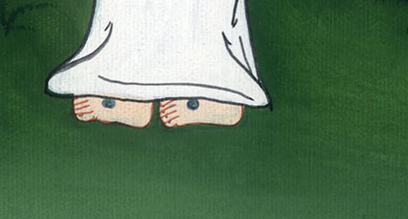
ལུ་ཀཱ 24:31

Slide 39
32They asked each other, “Were not our hearts burning within us as He spoke with us on the road and opened the Scriptures to us?”
32ཁོ་ཚོས་གཅིག་གིས་གཅིག་ལ་“ལམ་ལ་ཁོང་གིས་ང་ཚོར་གསུང་གླེང་དང་གསུང་རབ་གསལ་སྟོན་མཛད་སྐབས་ང་ཚོ་སེམས་འགུལ་མི་ཐེབས་སམ་”ཞེས་ཟེར།

Slide 40
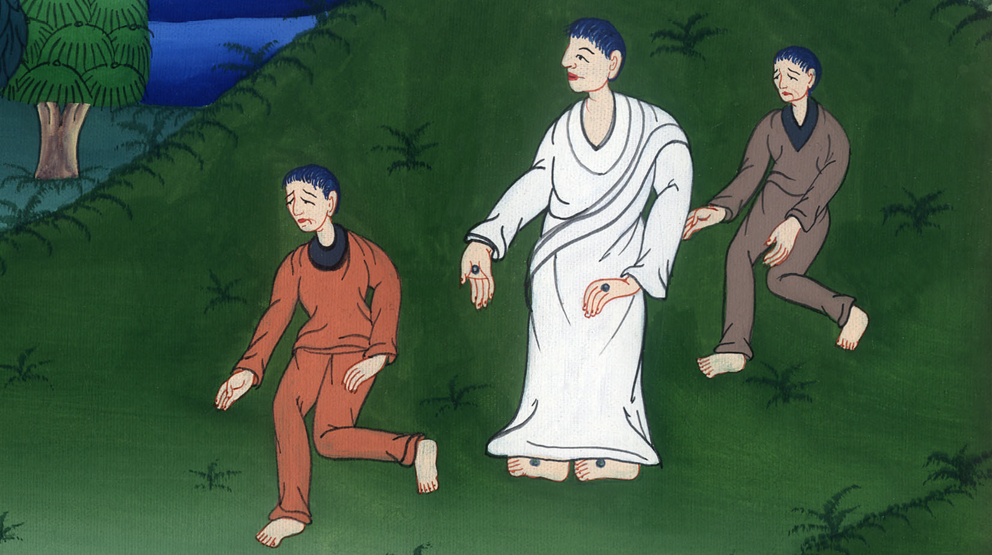
ལུ་ཀཱ 24:32

Slide 41
33And they got up that very hour and returned to Jerusalem.
There they found the Eleven and those with them, gathered together
33ཆུ་ཚོད་དེ་རང་ལ་ཁོ་ཚོ་ལངས་ནས་ཡེ་རུ་ཤ་ལེམ་ལ་ཕྱིར་ལོག ཉེ་གནས་བཅུ་གཅིག་པོ་སོགས་འཛོམས་པ་དང་ཐུག་ནས།

Slide 42
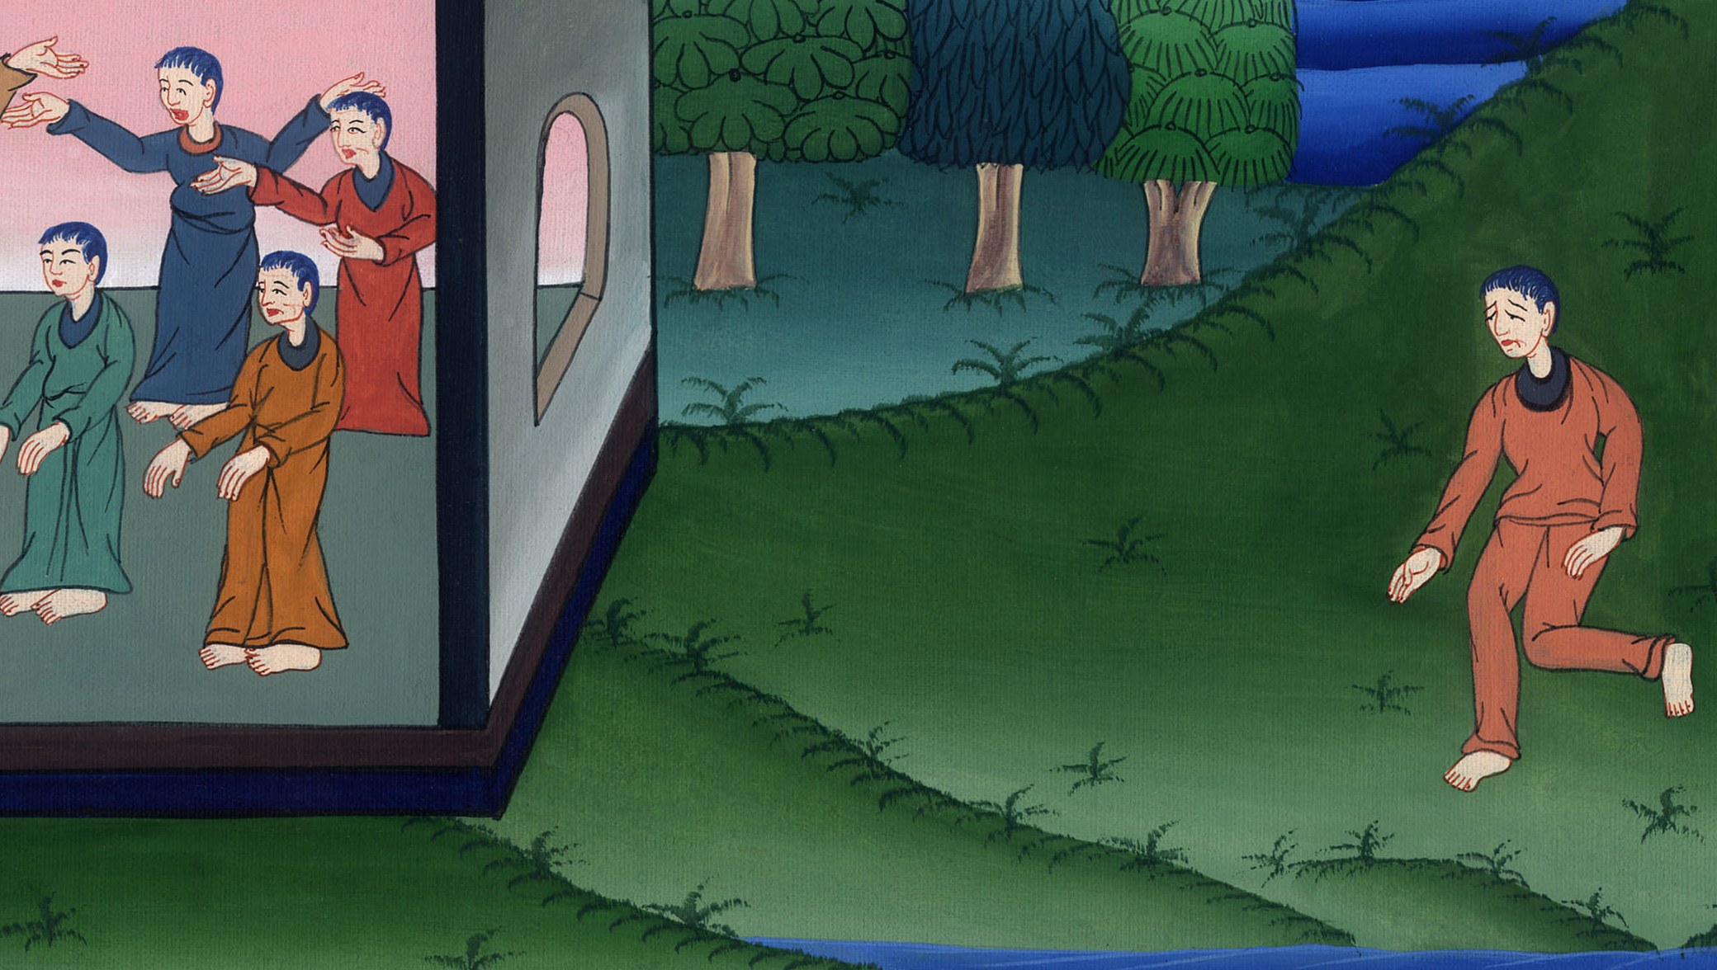
ལུ་ཀཱ 24:33

Slide 43
34and saying, “The Lord has indeed risen and has appeared to Simon!”
34ཁོ་རྣམས་ཀྱིས་“གཙོ་བོ་དངོས་སུ་སྐུ་གསོན་པོར་བཞེངས་པ་དང་སི་མོན་ལ་མངོན་སུམ་དུ་གྱུར་རོ་”ཞེས་སྨྲས།

Slide 44
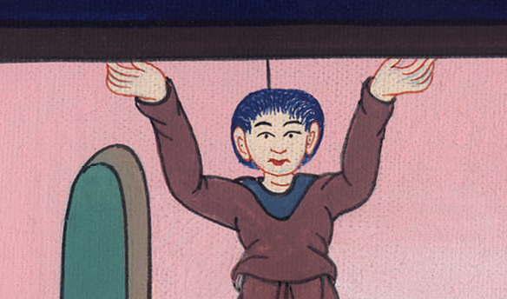
ལུ་ཀཱ 24:34

Slide 45
35Then the two told what had happened on the road, and how they had recognized Jesus in the breaking of the bread.
35ཁོ་གཉིས་ཀྱིས་ལམ་ལ་གང་བྱུང་བའི་གཏམ་དང༌། ཅི་ལྟར་བག་ལེབ་བགོས་པའི་སྒོ་ནས་ཁོ་ཚོས་ཁོང་སུ་ཡིན་ངོ་ཤེས་པར་སྨྲས།

Slide 46
ལུ་ཀཱ 24:35

